Slide 1
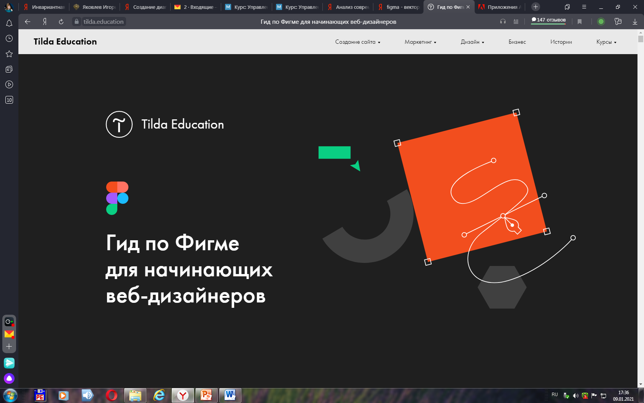
Figma - векторный графический редактор кроссплатформенный от Figma. Предназначен для проектирования и создания интерфейсов, также создает интерактивные прототипы. Работает в двух форматах: в браузере и как клиентское приложение на рабочем столе пользователя.

Slide 2
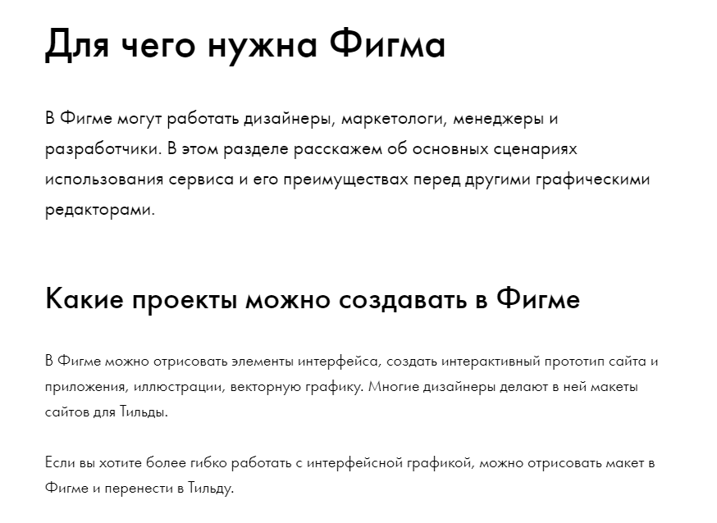
Figma (Фигма) — это графический онлайн-редактор для совместной работы. В нём можно создать прототип сайта, интерфейс приложения и обсудить правки с коллегами в реальном времени. В этой статье рассмотрим инструменты и возможности Фигмы, популярные плагины и расскажем, где научиться работать с сервисом бесплатно.

Slide 3
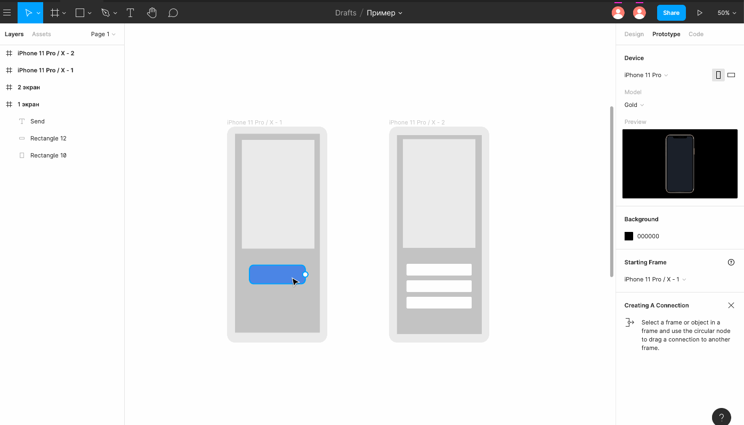
Прототип Прототип — это модель сайта или приложения. С ней заказчику проще оценить, как люди будут пользоваться продуктом. Чтобы создать прототип сайта, дизайнер отрисовывает экраны и создаёт связи между ними.

Slide 4
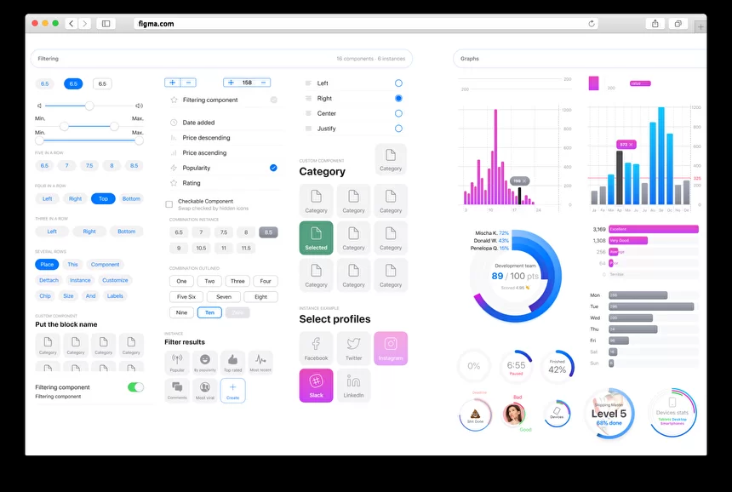
Интерфейс Элементы интерфейса — это внешний вид продукта. В Фигме можно создать кнопки, иконки, формы обратной связи и настроить эффекты: сделать кликабельные кнопки, раскрыть списки, создать анимацию для блоков и попапов.

Slide 5
Главное о Фигме
Фигма — это графический онлайн-редактор. В нём может работать вся команда одновременно: изменения макета сохраняются в облаке, поэтому каждый участник всегда видит актуальную версию дизайна.
Фигма сохраняет историю изменений макета, если что-то пойдёт не так, можно откатиться к предыдущей версии документа. Чтобы работать в Фигме, не нужно устанавливать приложения и подбирать операционную систему — сервис работает из браузера. Это удобно: для согласования дизайна можно отправить заказчику ссылку на макет. Она откроется даже на простом «стоковом» ноутбуке. Сервис Фигма условно-бесплатный: на тарифе Starter работать с макетом могут два человека. Достаточно для фрилансеров-одиночек и мини-команд. В Фигме можно создавать несложные прототипы, отрисовывать интерфейс сайтов и приложений. Для работы со сложной графикой лучше использовать другой редактор. В Фигме есть несколько сотен плагинов, они помогут расширить возможности сервиса. Зная программирование, можно написать собственный плагин.

